Slide 1


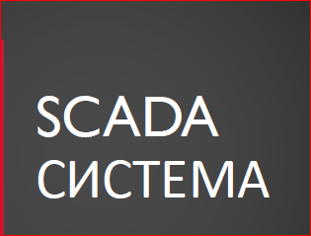
Лекция 1
Преподаватель: Искакова Айгуль Малдыбековна
Кафедры «Автоматизация и управление»
iskakova1979@mail.ru

Slide 2
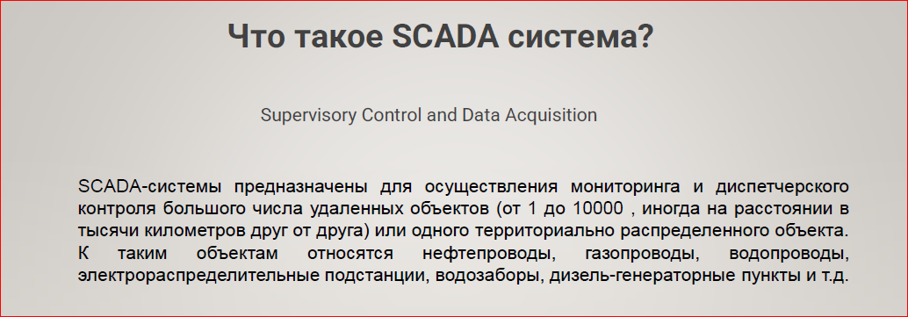

Содержание
Введение
СӘТБАЕВ
УНИВЕРСИТЕТІ
SATBAYEV
UNIVERSITY

Slide 3
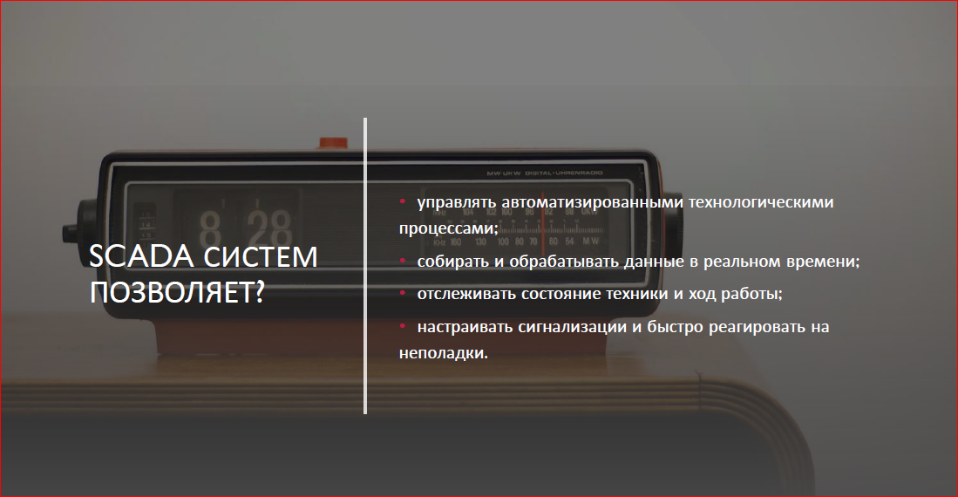
СӘТБАЕВ
УНИВЕРСИТЕТІ
SATBAYEV
UNIVERSITY

Slide 4
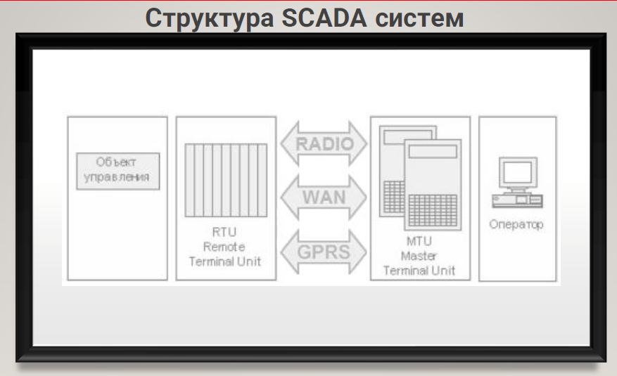
СӘТБАЕВ
УНИВЕРСИТЕТІ
SATBAYEV
UNIVERSITY

Slide 5
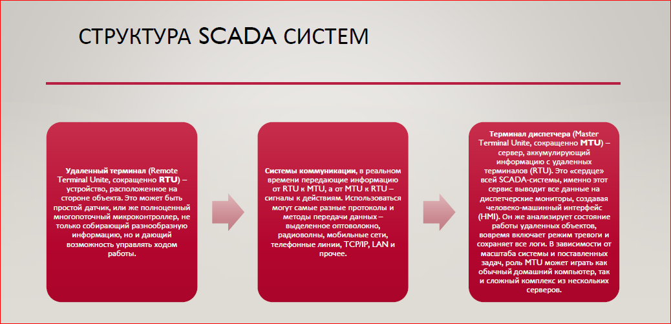
СӘТБАЕВ
УНИВЕРСИТЕТІ
SATBAYEV
UNIVERSITY

Slide 6
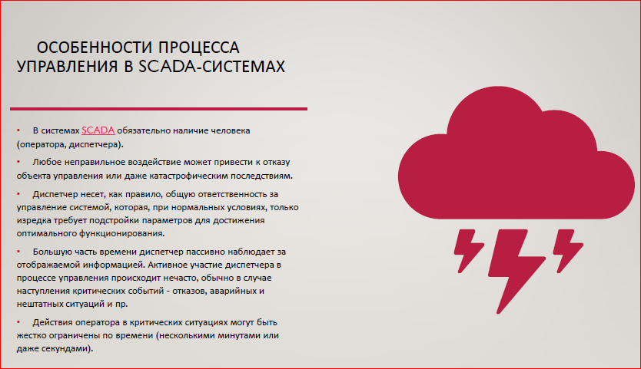
СӘТБАЕВ
УНИВЕРСИТЕТІ
SATBAYEV
UNIVERSITY

Slide 7
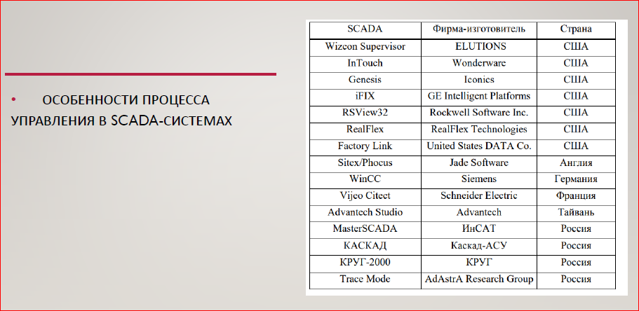
СӘТБАЕВ
УНИВЕРСИТЕТІ
SATBAYEV
UNIVERSITY

Slide 8
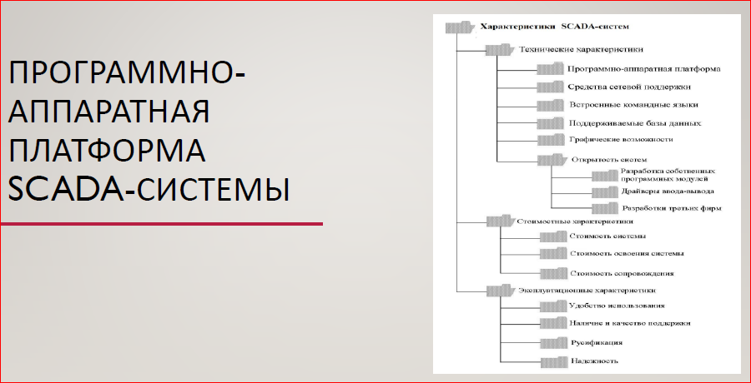
СӘТБАЕВ
УНИВЕРСИТЕТІ
SATBAYEV
UNIVERSITY

Slide 9
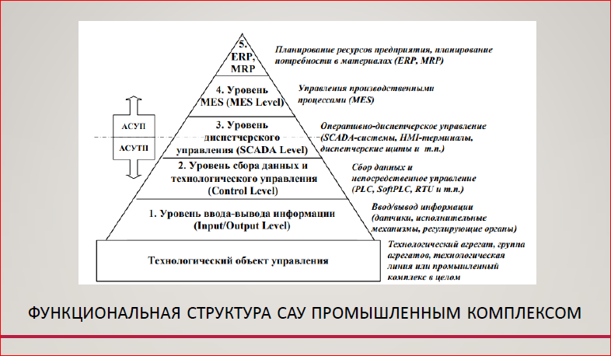
СӘТБАЕВ
УНИВЕРСИТЕТІ
SATBAYEV
UNIVERSITY

Slide 10
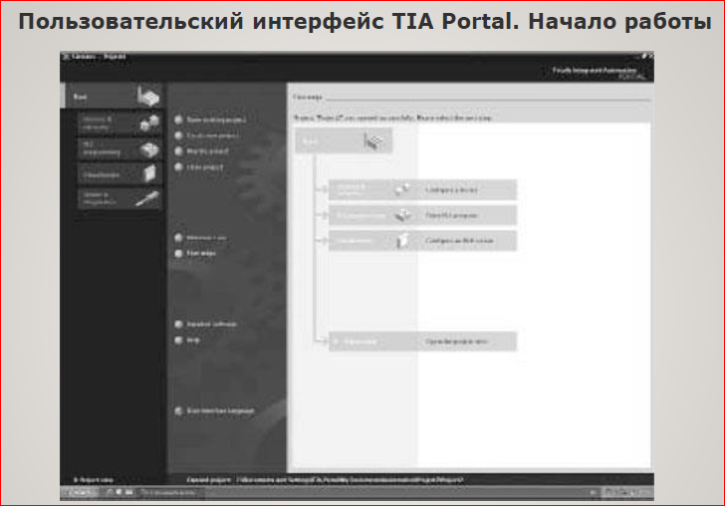
СӘТБАЕВ
УНИВЕРСИТЕТІ
SATBAYEV
UNIVERSITY

Slide 11
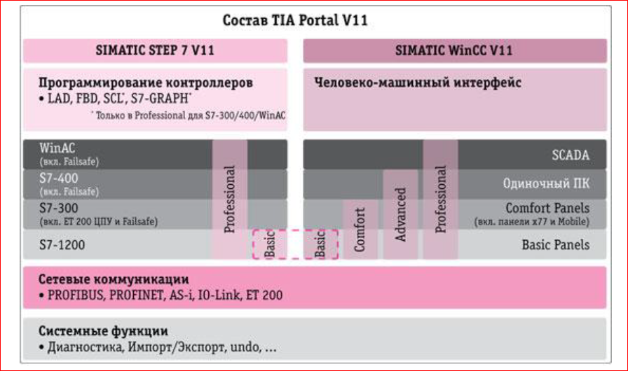
СӘТБАЕВ
УНИВЕРСИТЕТІ
SATBAYEV
UNIVERSITY

Slide 12
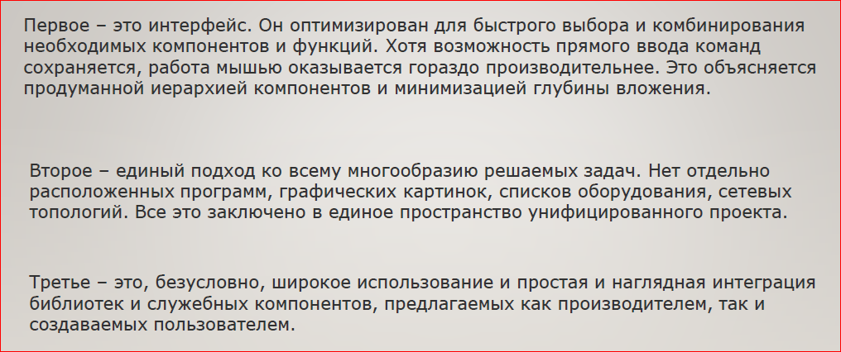
СӘТБАЕВ
УНИВЕРСИТЕТІ
SATBAYEV
UNIVERSITY

Slide 13
Контрольные вопросы:
1. Этапы развития АСУТП?
2. Компоненты систем контроля и управления и их назначение?
3. Общие положения. Варианты разработки ПО для АСУТП. Основные задачи, решаемые SCADA системами.
4. Основные положения концепции SCADA.
5. Принципы разработки SCADA систем.
СӘТБАЕВ
УНИВЕРСИТЕТІ
SATBAYEV
UNIVERSITY

Slide 14
Основная литература
1. Андреев Е. Б., Куцевич Н. А. Синенко О. В. SCADA-системы: взгляд изнутри/ Е. Б. Андреев, Н.А.Куцевич, О.В.Синенко.—М.: издательство РТСофт, 2004.
2. Букреев В. Г., Цхе А. В. Основы инструментальной системы разработки АСУ/ В. Г. Букреев, А. В. Цхе.— Томск: издательство ТПУ, 2003.
2. Локотов А. Что должна уметь система SCADA/ А. Локотов// Современные технологии автоматизации.— 1998.
3. Анизимиров Л., Айзин В., Фридлянд А. Новая версия Trace Mode для Windows NT/ Л. Анизимиров, В. Айзин, А. Фридлянд// Современные технологии автоматизации.— 1998.
4. Анизимиров Л. Windows- компоненты Trace Mode 4.20/ Л. Анизимиров// Современные технологии автоматизации.— 1996.
5.Волобуев Ю. АСУ ТП в металлургии: проблемы и решения/ Ю.Волобуев Ю.// Современные технологии автоматизации.— 2000.
6. Кузнецов А. SACADA- системы: программистом можешь ты не быть/А. Волобуев// Современные технологии автоматизации.— 1996.
СӘТБАЕВ
УНИВЕРСИТЕТІ
SATBAYEV
UNIVERSITY

Slide 15
4.2 Дополнительная литература
1.Андреев Е.Б., Куцевич Н.А. SCADA-системы: взгляд изнутри. /Электронная публикация на сайте "SCADA.ru“
2.Открытые системы: концепция или реальность? //Открытые системы. 1993. №4.
3. Куцевич Н.А. Новые технологии и MMI-системы. //Мир компьютерной автоматизации. 2000
4. Crater K.C. An Argument for Open Source Software — Sensors, 2002, Vol. 19, No. 1.
5.Цифровая обработка сигналов./Сергиенко А.Б. -Спб.: Питер, 2002.
6.Шалыто А.А. Логическое управление. Методы аппаратной и программной реализации алгоритмов. - Спб.: Наука, 2000.
7.Степоненко О. С. Компьютер внутри. Киев «Логос» 1998.
8.Web – ресурсы http://www.scada.ru
9. http://itcobe.web.cern.ch/itcobe/welcome.html
10http://web.ni.com
11http://public.web.cern.ch/Public/Welcome.html
12. http://www.vitec.ru
СӘТБАЕВ
УНИВЕРСИТЕТІ
SATBAYEV
UNIVERSITY

